Slide 1




Muharrem Taç
M2 Bilişim

Slide 2
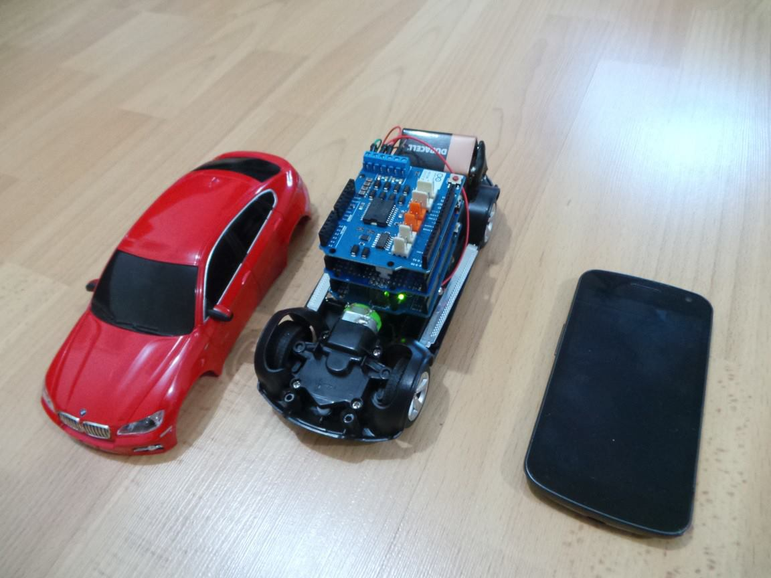
Android – Arduino
Bluetooth ile uzaktan
kumandalı araba

Slide 3
Donanım Malzemeleri
1 adet Android, Arduino bilen ve Arduino’ya para yetiştirebilen manyak,
1 adet çocuk (uzaktan kumandalı arabasını bozacağız)
1 adet Arduino (ne kadar küçük o kadar iyi, arabaya takacağız)
1 adet bluetooth shield veya modül
1 adet prototype shield
1 adet motor shield
1 adet 9V pil ve müştemilatı
1 adet Android’li telefon
1 adet kod yazmak için bilgisayar

Slide 4
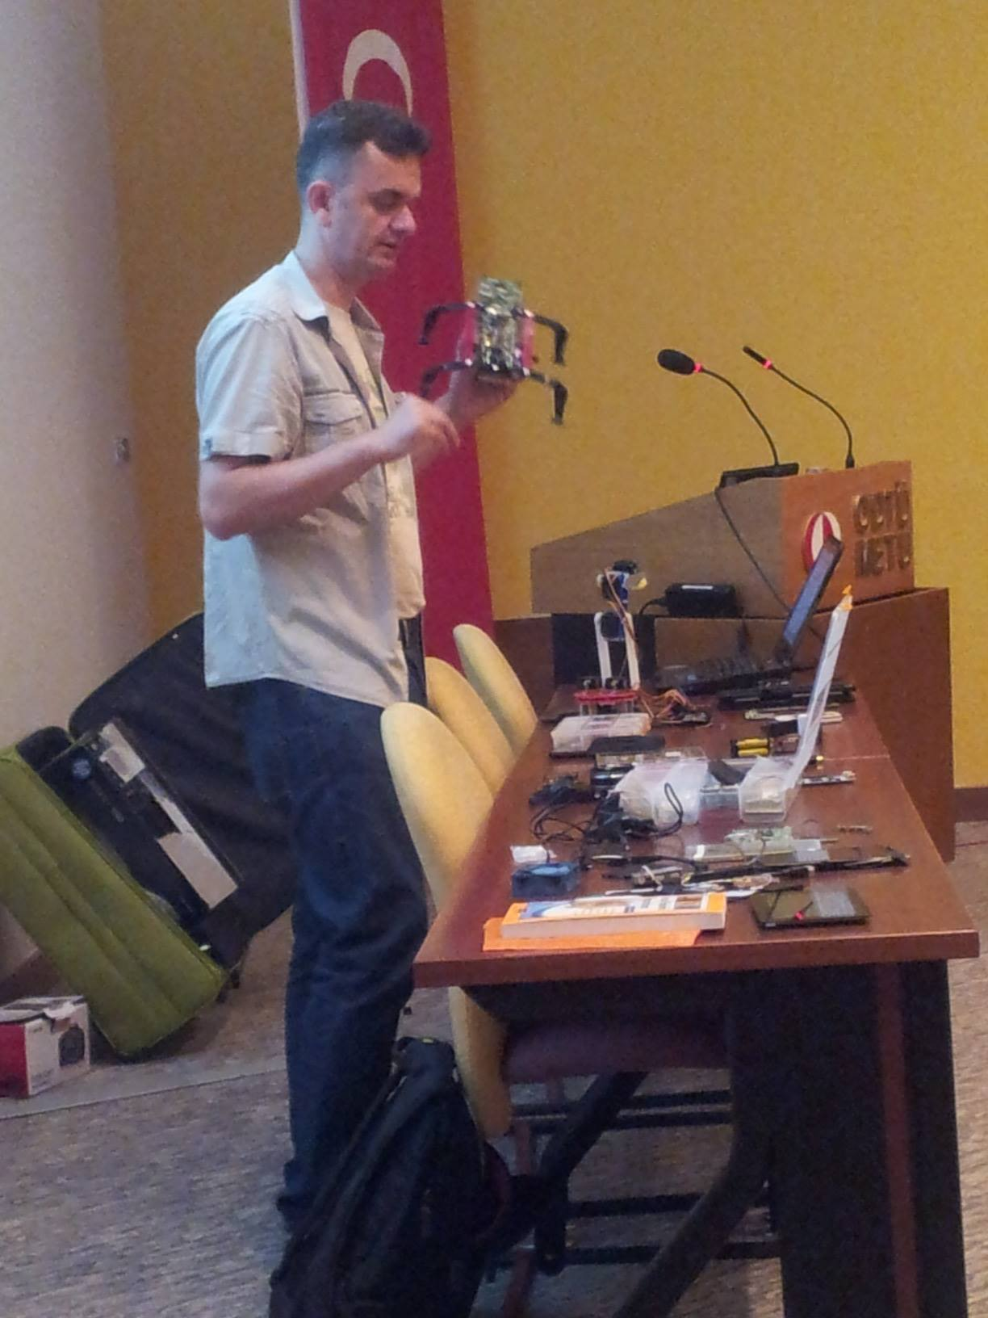
Donanım Malzemeleri
1 adet Android, Arduino bilen ve Arduino’ya para yetiştirebilen manyak,

Slide 5
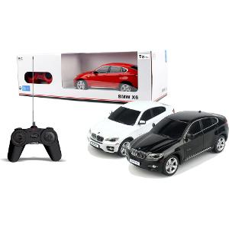

Donanım Malzemeleri
1 adet çocuk (uzaktan kumandalı arabasını bozacağız)

Slide 6
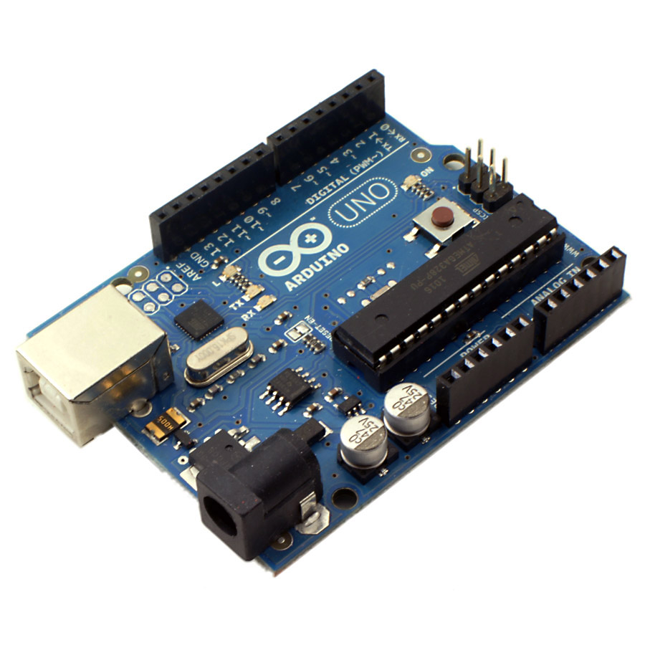
Donanım Malzemeleri
1 adet Arduino (ne kadar küçük o kadar iyi, arabaya takacağız)

Slide 7
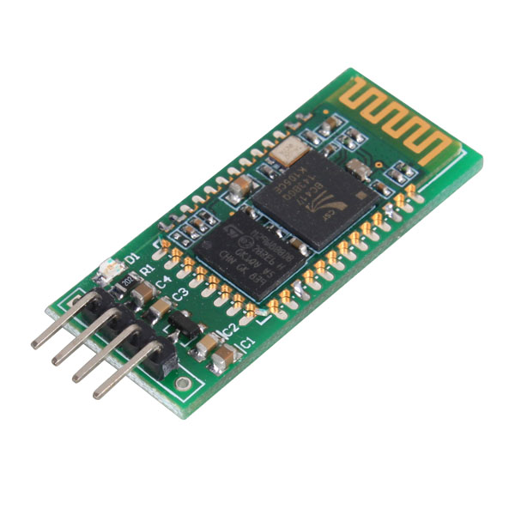
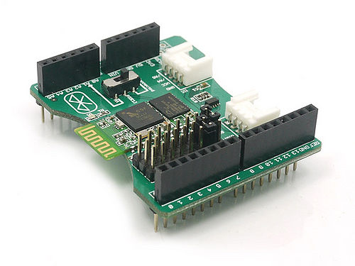
Donanım Malzemeleri
1 adet bluetooth shield veya modül
BT Shield
BT Modül

Slide 8
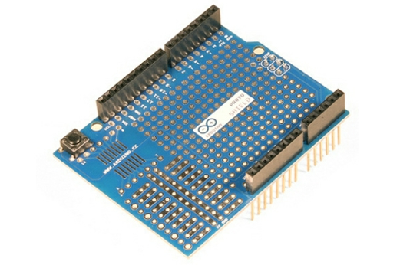
Donanım Malzemeleri
1 adet prototype shield (eğer bluetooth modül kullanılacaksa)

Slide 9
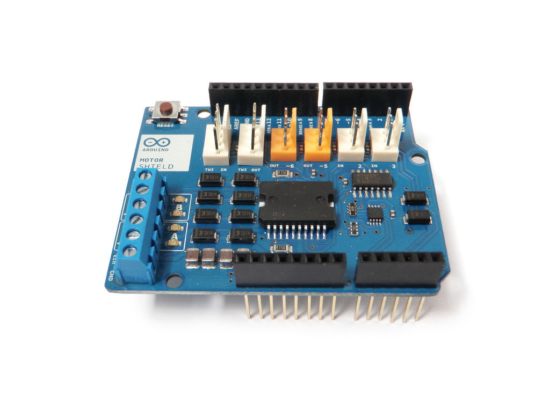
Donanım Malzemeleri
1 adet motor shield

Slide 10
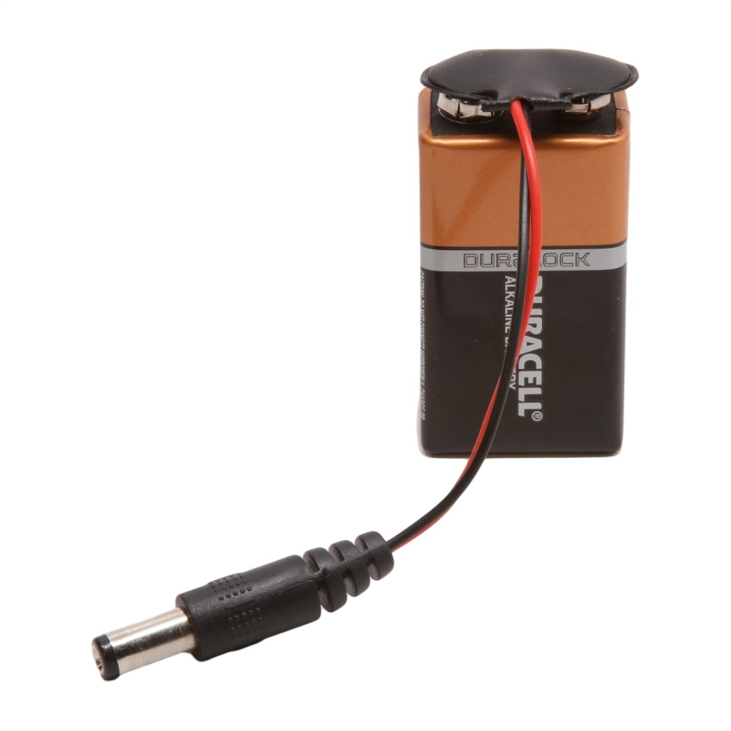
Donanım Malzemeleri
1 adet 9V pil ve müştemilatı

Slide 11
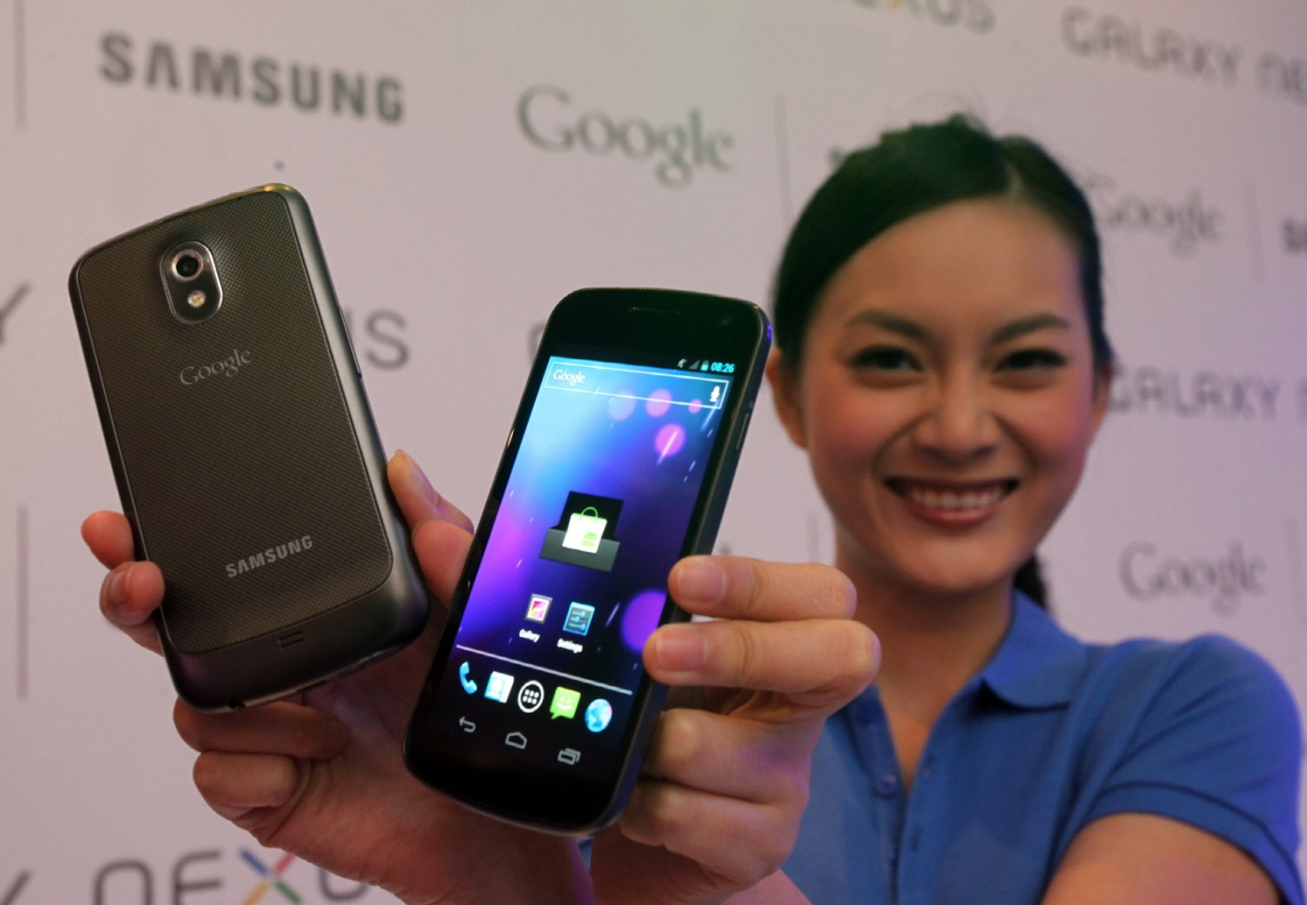
Donanım Malzemeleri
1 adet Android’li telefon

Slide 12
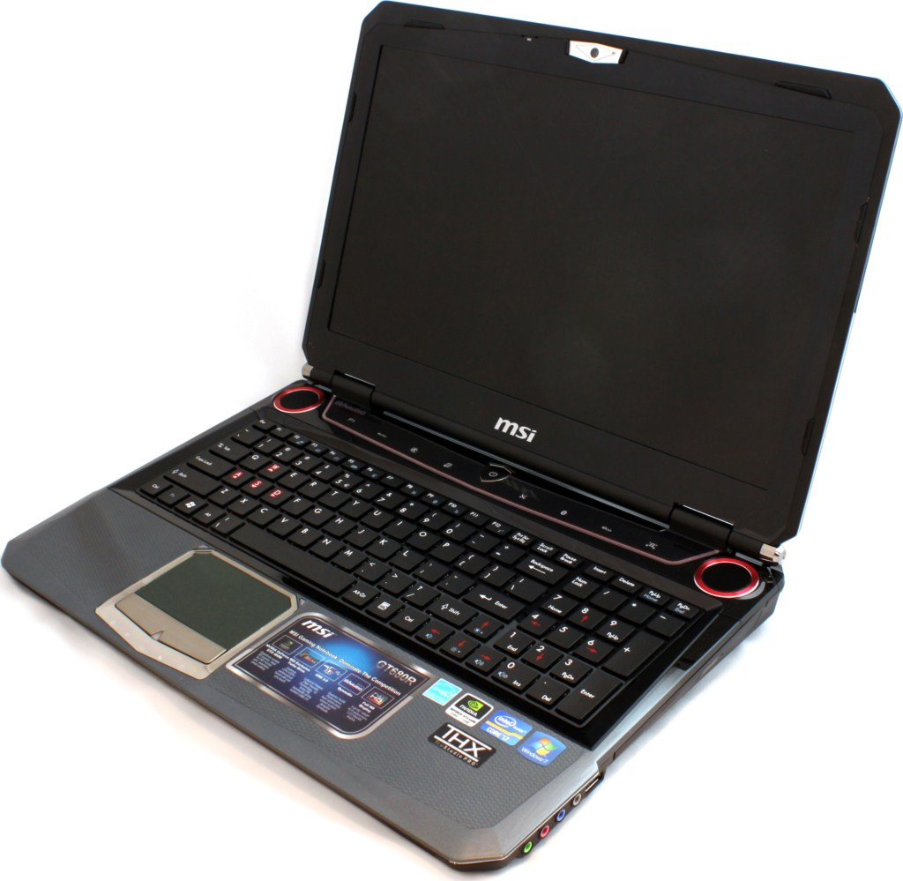
Donanım Malzemeleri
1 adet kod yazmak için bilgisayar

Slide 13
Yazılım Malzemeleri
1 adet programcı (programcılar da program yani hey evet Matrix olayı)
1 adet işletim sistemi (Linux , Windows olur Mac olmaz, şaka şaka Mac de olur)
1 adet Android IDE (Eclipse önerilir, ötekiler dandik)
1 adet Arduino IDE

Slide 14

Yazılım Malzemeleri
1 adet programcı

Slide 15

Yazılım Malzemeleri
1 adet işletim sistemi (Linux , Windows olur Mac olmaz, şaka şaka Mac de olur)

Slide 16
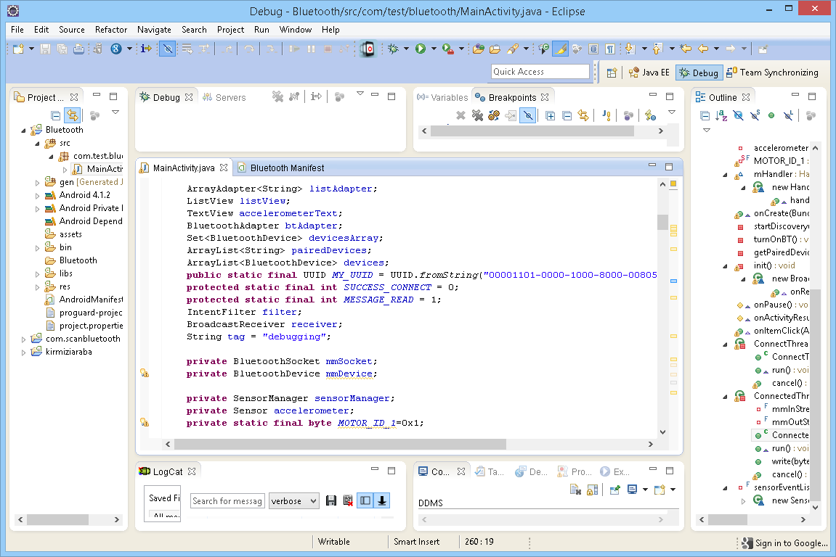
Yazılım Malzemeleri
1 adet Android IDE

Slide 17
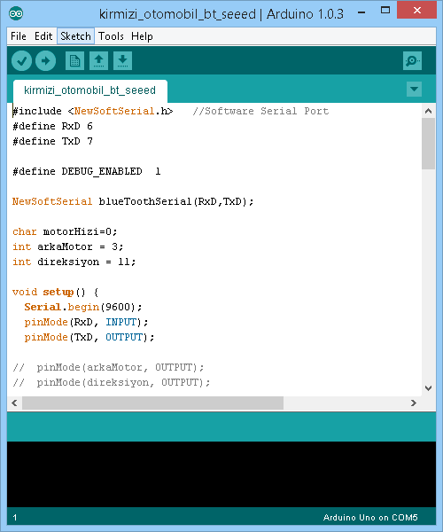
Yazılım Malzemeleri
1 adet Arduino IDE

Slide 18
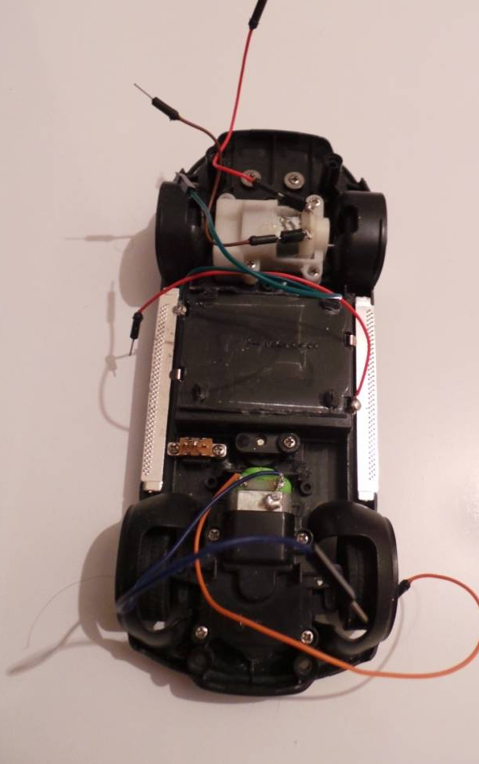

Yapılış
Bir adet uzaktan kumandalı araba bozulur. Üzerindeki devre sökülür. Ama batarya yuvası, arka motor ve ön motor bozulmaz.
Arka motor ileri-geri, ön motor da sağ-sol hareketi için gerekiyor.
Batarya yuvası da motorları Arduino üzerinden beslemede kullanılıyor.
Batarya yuvası
Ön motor

Slide 19
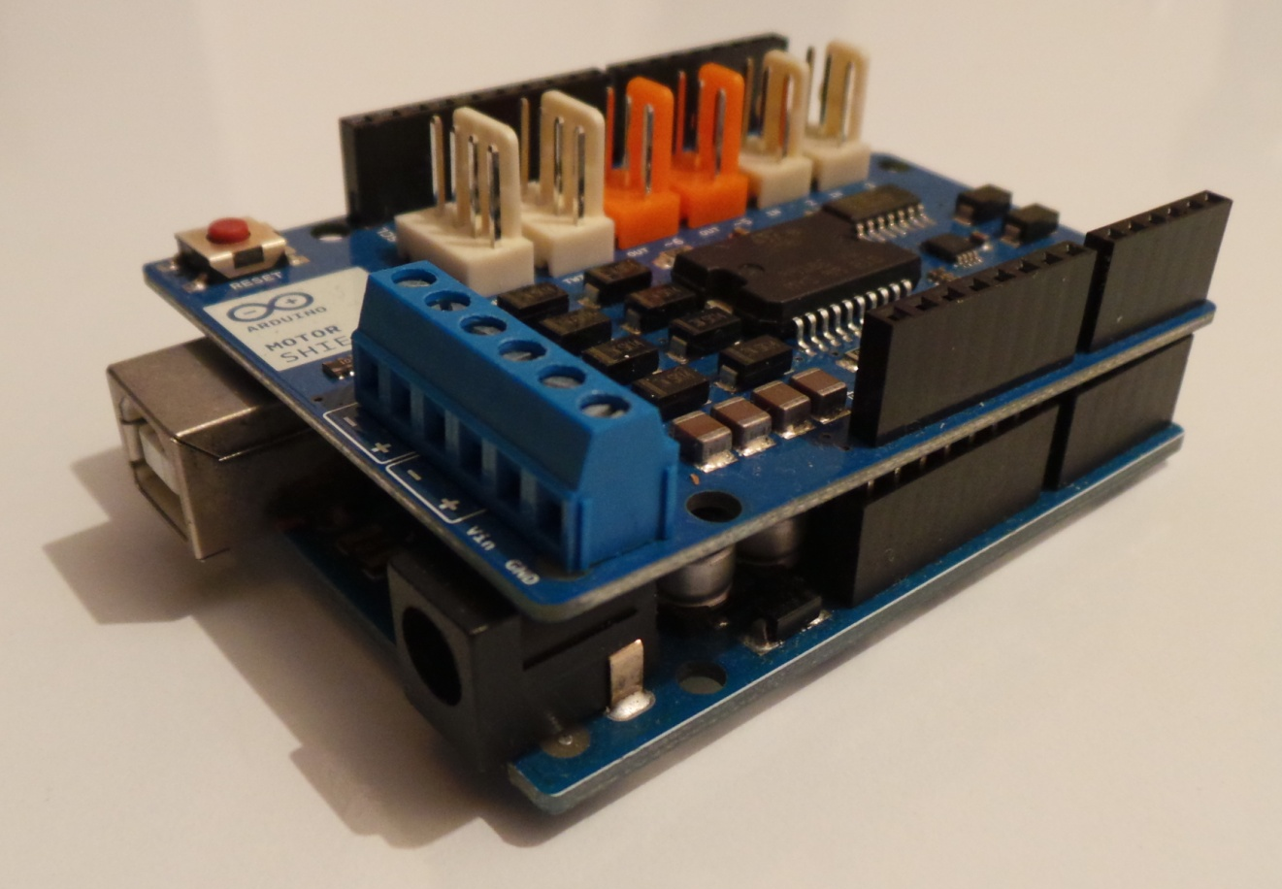
Yapılış
Motor shield Ardunio’ya takılır

Slide 20
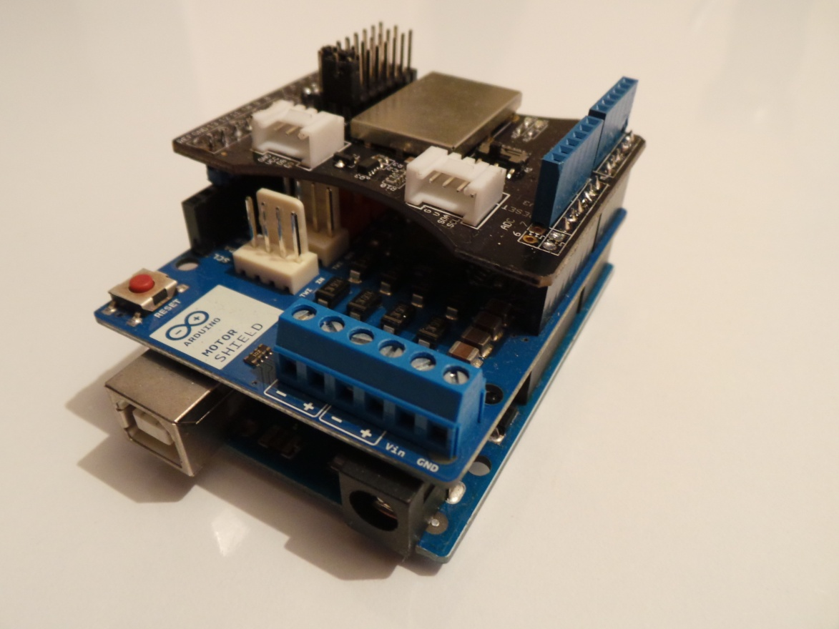
Yapılış
Bluetooth shield Ardunio’ya takılır. Bu shieldları güçlü yapan özellik, üst üste takılabilmeleri.
Benim aldığım adres: http://www.seeedstudio.com/wiki/Bluetooth_Shield

Slide 21
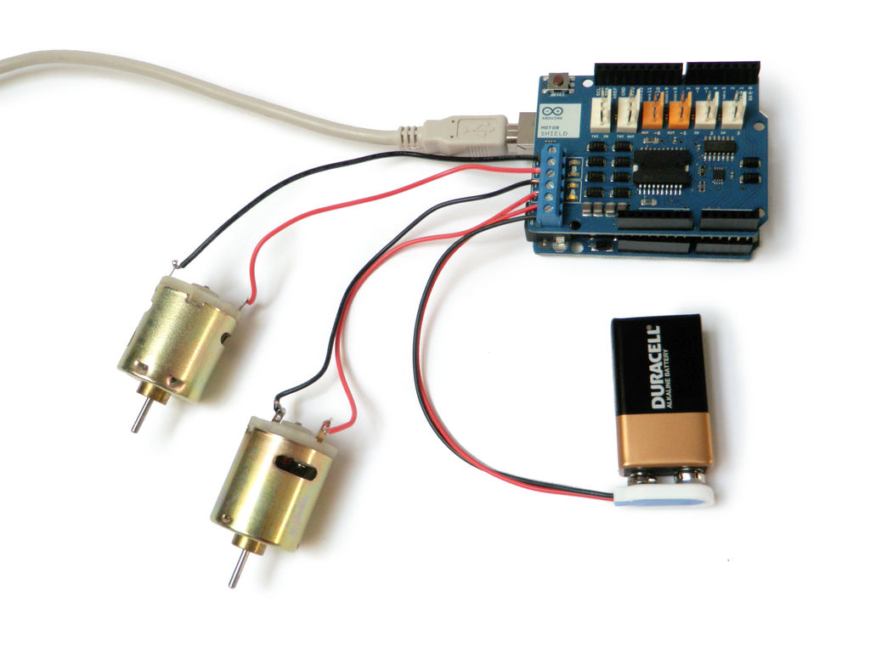
Yapılış
Ön ve arka motorlar için gereken bağlantılar yapılır.
Tutorial http://www.instructables.com/id/Arduino-Motor-Shield-Tutorial/step5/Two-Motors/

Slide 22
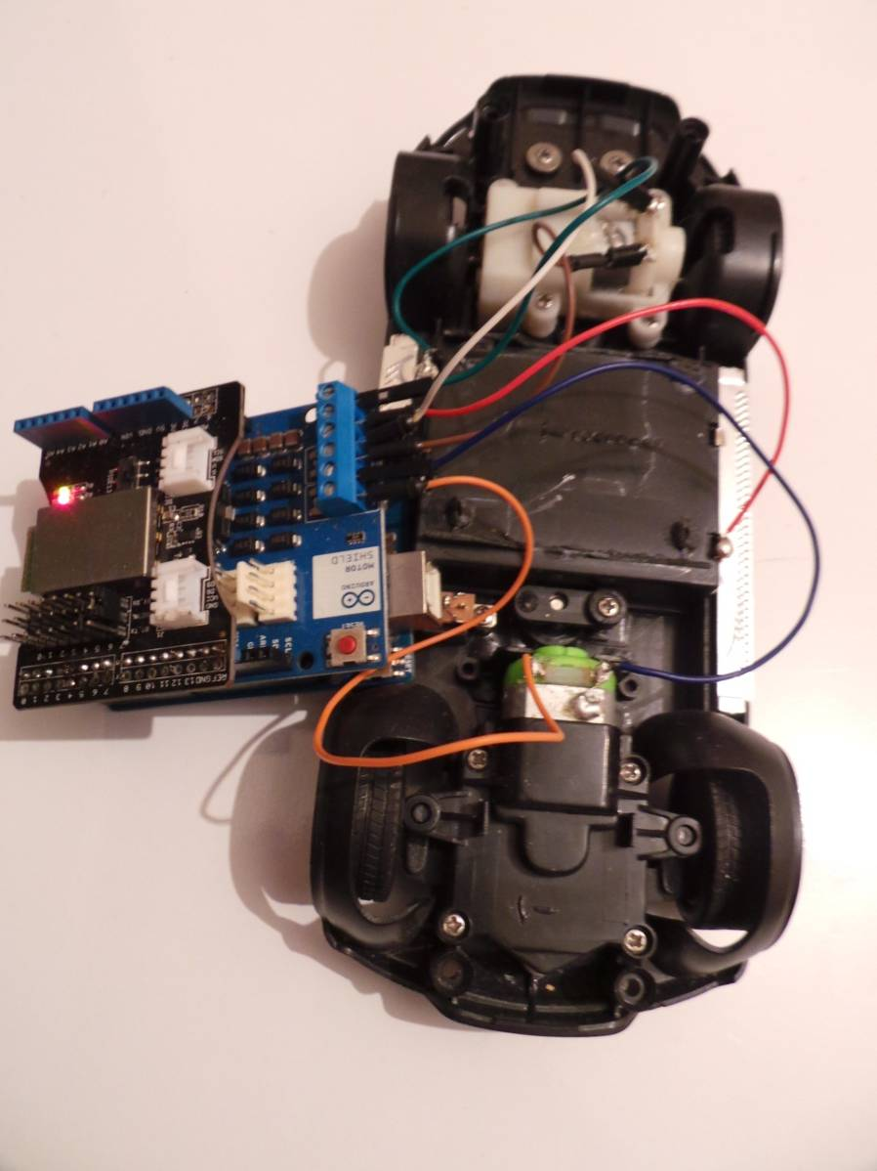
Yapılış
Ön ve arka motorlar için gereken bağlantılar yapılır. Araç üzerindeki durum.

Slide 23
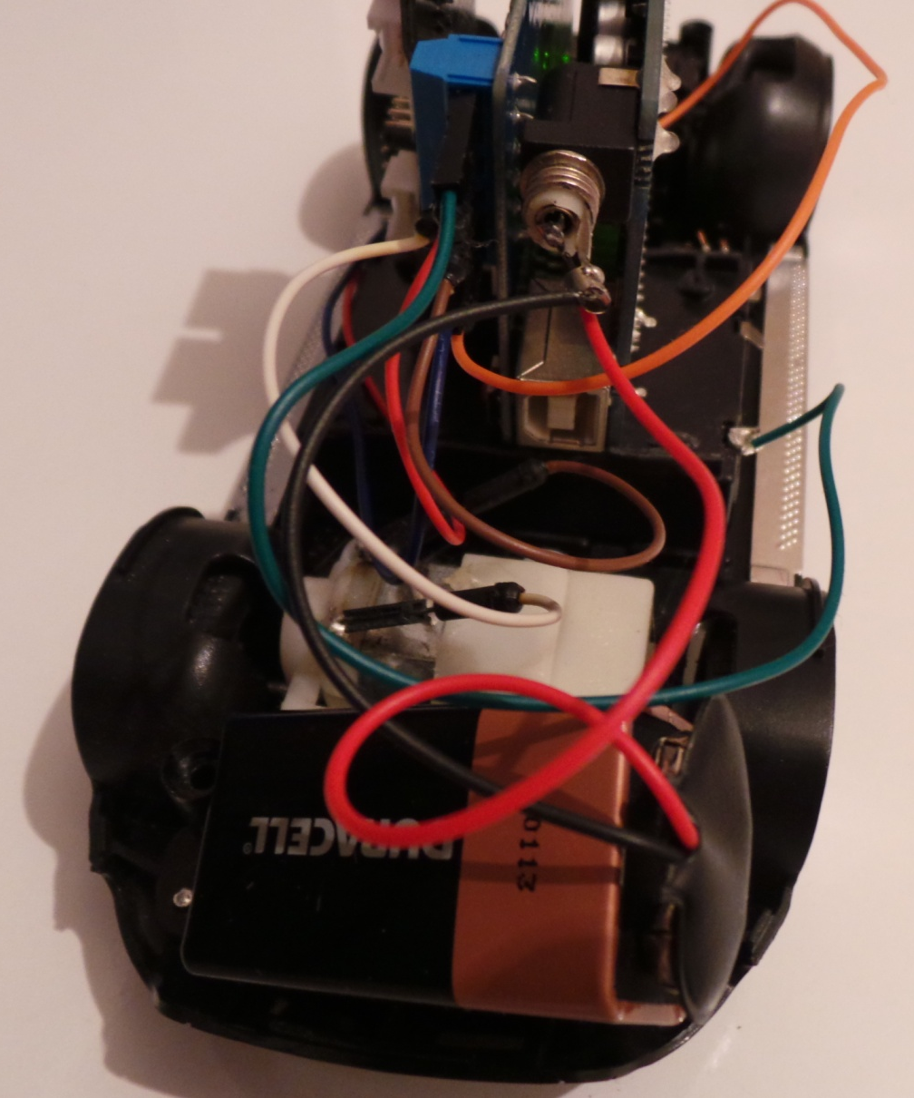
Yapılış
9V pil bağlanır

Slide 24
Yazılım kısmı
Aracın yazılım kısmında bilmemiz gerekenler:
Bluetooth shield kütüphanesi ve Arduino kodlaması
Motor shield Arduino kodlaması
Bluetooth iletişimi hakkında Android programlama
Android ivmeölçer(accelerometer) sensör kısmı

Slide 25
Yazılım kısmı
Bluetooth shield
Motor shield

Slide 26
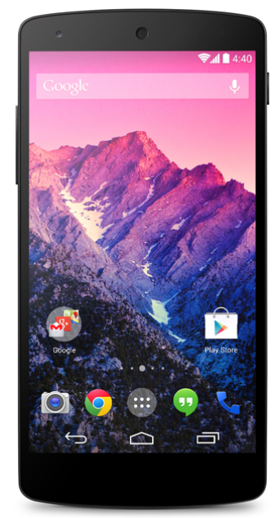
Yazılım kısmı
Bluetooth
Accelerometer

Slide 27
Yazılım kısmı

Slide 28
Teşekkürler

